Slide 1
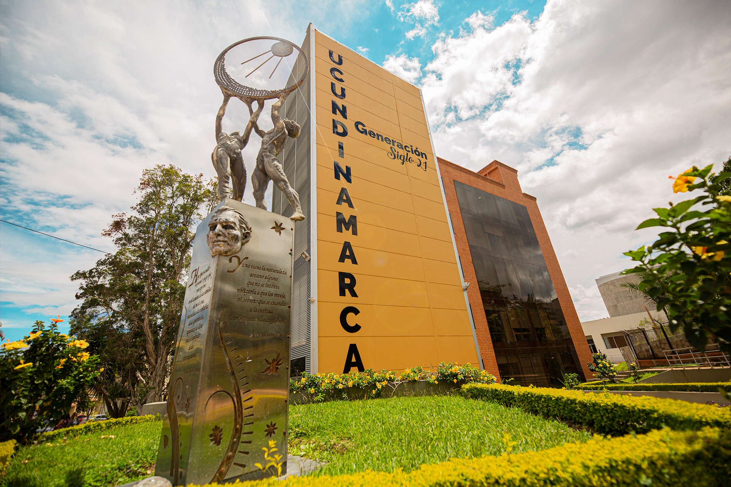

PROYECTO DE GESTIÓN DEL CONOCIMIENTO (PGC) • CICLO III
MEDITIME: GESTIÓN INTEGRAL DE RECETAS MÉDICAS Y CONTROL DE PRESCRIPCIONES
Aplicación Móvil Asistida por IA (v2.32.0) y Plataforma Web Oficial
Sustentación de Segunda Entrega • Noveno Semestre (2026-2)
Creadores de Oportunidades (Autores):
• Johan Alexander Arévalo Contreras
• Jorge Eliecer Delgado Cortés
Programa de Ingeniería de Sistemas • Seccional Ubaté
Universidad de Cundinamarca (Septiembre - Octubre 2026)

Slide 2

1. DEFINICIÓN DEL PROBLEMA
Incumplimiento en Prescripciones y Brecha en Salud
~50%
de pacientes con medicación a largo plazo no toman sus fármacos según lo prescrito.
Causas críticas identificadas:
• Olvido recurrente en horarios de tomas.
• Pérdida o deterioro de fórmulas físicas en papel.
• Complejidad por polifarmacia en el mismo hogar.
• Dificultad para validar vigencia y dosis en zonas de Cundinamarca.
⚠️ Consecuencias Clínicas Directas
• Empeoramiento progresivo de patologías base.
• Aparición de resistencia farmacológica.
• Riesgo severo de interacciones medicamentosas adversas.
• Reingresos hospitalarios no planificados a urgencias.
❓ Formulación de la Pregunta Problema
"¿Cómo puede una aplicación móvil multiplataforma dotada de visión artificial, asistente de voz e inteligencia en la nube optimizar la gestión de recetas médicas y prevenir errores en Cundinamarca?"

Slide 3
2. JUSTIFICACIÓN
Evolución Digital, Inclusión y Seguridad Farmacológica
💡 Valor Técnico Sustancial
• Transición Analógica a Digital: Elimina la manipulación de fórmulas físicas de papel susceptibles a pérdidas.
• Visión Artificial Multimodal: Interpretación y extracción semántica automática de recetas impresas y manuscritas.
• Eliminación de Errores: Minimiza la fricción y el error humano asociado al digitado manual de posologías complejas.
• Alarmas Nativa de Pantalla Completa: Disparo puntual sin importar el ahorro de energía (Doze Mode).
🌱 Valor Social e Inclusivo
✔ Asistente por Voz Midi AI: Procesamiento de lenguaje natural y síntesis de voz para personas con dificultades de lectura.
✔ Accesibilidad Visual WCAG: Alto contraste, escala tipográfica adaptable y diseño intuitivo.
✔ Modo Cuidador: Supervisión unificada de tratamientos para familiares mayores o dependientes.
✔ Modo Animales: Módulo veterinario especializado para dosificación y cuidado de mascotas.

Slide 4
3. OBJETIVOS DEL PROYECTO
Objetivo General y Objetivos Específicos Formales
🎯 Objetivo General
Desarrollar una aplicación móvil que facilite la gestión integral de tratamientos médicos, permitiendo a los pacientes acceder a sus prescripciones digitalmente, monitorear su dosificación diaria, recibir recordatorios automáticos y mantener un historial clínico actualizado.
📋 Objetivos Específicos
• Conceptualizar la aplicación identificando necesidades y requisitos de pacientes.
• Investigar sobre aplicaciones de gestión de tratamientos médicos y sus limitaciones actuales.
• Diseñar prototipos de interfaz y experiencia intuitivos (dosificación, alertas, historial).
• Realizar pruebas de funcionalidad con pacientes reales para evaluar eficacia y usabilidad.
• Desarrollar el sistema con autenticación, recordatorios, persistencia e historial detallado.

Slide 5
4. MARCO DE REFERENCIA Y LEGAL
Evidencia Científica (mHealth) y Normatividad Colombiana
📚 Evidencia en Salud Digital (mHealth)
• Eficacia Demostrada (Domenech, 2021): Revisiones sistemáticas confirman que el 70% de intervenciones mHealth mejoran significativamente la adherencia y calidad de vida.
• Sistemas Clínicos Expertos: Antecedentes de IA médica como INFOTOXI y GERISOFT fundamentan la asistencia automatizada.
• Adherencia en Adultos Mayores: Estudios en Perú y Colombia (Pérez Guevara, 2019; Cardona Mecia, 2023) ratifican que recordatorios móviles reducen olvidos.
⚖️ Marco Legal Vigente en Colombia
• Ley 1581 de 2012 / Dec. 1377: Protección estricta de datos personales y sensibilidad de historiales médicos.
• Ley 23 de 1981 (Ética Médica): La app es herramienta de apoyo informativo; no prescribe de forma autónoma.
• Ley 527 de 1999: Validez jurídica a mensajes de datos y soporte para recetas electrónicas.
• Ley 1438 de 2011: Modernización e innovación tecnológica orientada a la atención primaria en salud.
• Art. 49 Constitución Política: Garantía del derecho fundamental a la salud y acceso a tratamientos.

Slide 6
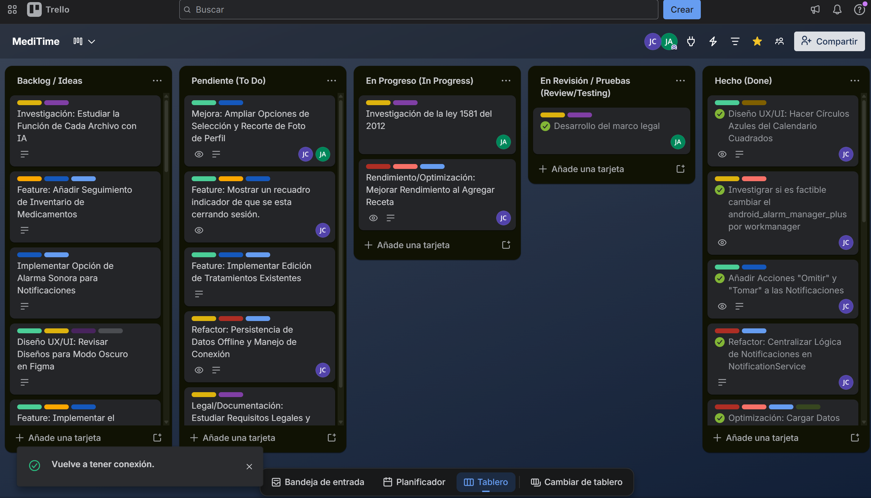
5. METODOLOGÍA ÁGIL Y CRONOGRAMA
Kanban como Eje Metodológico y Control de Actividades
📊 Estado del Cronograma 2026-2 (Pág. 19)
✔ Finalizado (Implementado y verificado): 9 actividades (64.3%)
✔ En Curso (En ejecución activa): 2 actividades (14.3%)
✔ Pendiente (Programado en cronograma): 3 actividades (21.4%)
✔ Total de Actividades de Ingeniería: 14 actividades estructuradas
Avance Técnico Clave: Alarmas nativas, OCR de recetas, tema oscuro, modo cuidador y animales, y widgets ya cerrados y probados.
📋 Principios Kanban Aplicados (Doc Pág. 16)
• Visualización en 4 estados: Backlog, En Progreso, En Revisión / Pruebas y Finalizado.
• Límite de Trabajo en Progreso (WIP) y ciclos de mejora constante.

Slide 7
6. ARQUITECTURA Y STACK TECNOLÓGICO
Clean Architecture Desacoplada y Servicios de Borde
🏛️ Patrón Clean Architecture
• Separación Estricta de Capas: Core, Models, Repositories, Use Cases, Services, Notifiers y Screens.
• Manejo de Errores con Result: Patrón Result para captura robusta de excepciones sin caídas en la UI.
• Gestión de Estado Reactiva: Implementado con Provider para desacoplar vistas y controladores.
• Offline-First Caché: Persistencia local que garantiza consultar tratamientos y registrar dosis sin internet.
🛠️ Stack Tecnológico Oficial (v2.32.0)
• Framework y Lenguaje: Flutter 3.x y Dart 3.7 compilados de forma nativa.
• Backend & Cloud: Firebase Auth (OAuth Google/Correo) + Cloud Firestore NoSQL.
• Inteligencia Artificial: Groq LPU (Qwen 2.5-VL / Qwen 3.8-27b, LLaMA) + OpenAI Whisper.
• Servicios Nativos Android: android_alarm_manager_plus (AlarmRingingPage) y home_widget.
• Georreferenciación & PDF: MapLibre GL, Geolocator y motor de reportes con fl_chart.

Slide 8
7. ECOSISTEMA MEDITIME
Aplicación Móvil Integral y Plataforma Web Oficial
📱 Aplicación Móvil (v2.32.0)
• Visión Artificial (OCR): Escaneo y extracción automática de recetas impresas o manuscritas.
• Alarmas Nativas Críticas: Pantalla completa (AlarmRingingPage) que enciende el móvil en Doze Mode.
• Asistente Virtual Midi AI: Chatbot con reconocimiento de voz (Whisper) y síntesis de habla.
• Multiperfil Inclusivo: Modo Cuidador para pacientes dependientes y Modo Animales (veterinaria).
• Informes Clínicos en PDF: Exportación de métricas de adherencia y gráficas para el médico tratante.
🌐 Plataforma Web Oficial (Anexos Pág. 22)
✔ Portal de Difusión Abierto: Sitio web para presentar el proyecto, características y arquitectura a la comunidad.
✔ Descarga Directa de APK: Conectado a GitHub Releases (releases/latest) para instalación inmediata sin intermediarios.
✔ Transparencia y Open Source: Repositorio público con control de versiones y trazabilidad de código.
✔ Visor de Documentación: Acceso público al manual de usuario, manual técnico y plan de sostenibilidad.

Slide 9
8. DEMOSTRACIÓN EN VIVO
Recorrido Funcional en Tiempo Real de la Plataforma Web y App
🚀 Recorrido Demostrativo del Ecosistema MediTime:
• 1. Portal Web y Descarga Directa: Visualización del sitio web oficial y enlace de descarga del APK Release en GitHub Releases.
• 2. Digitalización de Receta y Creación: Escaneo asistido por IA o registro de tratamiento con cálculo automático de horarios.
• 3. Ejecución de Alarma Nativa: Disparo interactivo a pantalla completa (AlarmRingingPage) con confirmación de dosis tomada.
• 4. Interacción con Asistente Midi AI: Pregunta médica por voz o chat procesada en tiempo real mediante Groq LPU.
• 5. Supervisión y Reporte Clínico: Vista en Modo Cuidador y generación del informe médico en formato PDF.

Slide 10
9. ALCANCES Y DESAFÍOS DE DESPLIEGUE
Alcances Consolidados y Ruta Técnica hacia la Transferencia
✅ Alcances Consolidados (Doc Pág. 8)
• Digitalización Multimodal: Visión artificial (Qwen Vision) y asistencia por voz (Whisper).
• Soberanía Offline: Persistencia local para tomas y consultas en zonas sin cobertura.
• Supervisión Multiperfil: Módulos activos de Cuidador (dependientes) y Animales (veterinaria).
• Integración al Sistema Operativo: Widgets de escritorio en Android y geolocalización de droguerías.
• Control de Stock: Deducción automática de dosis en inventario con alerta de reposición.
📌 Desafíos de Despliegue (Doc Pág. 18)
➔ Publicación en Google Play Store: Tránsito de certificación cumpliendo directivas de privacidad y seguridad en datos de salud.
➔ Pruebas de Usabilidad Territorial: Ejecución de pruebas de campo con adultos mayores y cuidadores en municipios de Cundinamarca.
➔ Monitoreo de Consumo Cloud: Supervisión de cuotas de tokens en microservicios Groq y Firebase bajo uso simultáneo.
➔ Interoperabilidad Práctica: Uso de informes PDF estandarizados para salvar la brecha de integración con sistemas EPS/IPS.

Slide 11
10. MINUTO EN INGLÉS (ENGLISH MINUTE)
Official Project Abstract and Research Significance (60-Second Speech)
~50% Non-Adherence
Clinical Problem (WHO)
Multimodal Edge AI
Qwen Vision & Whisper
100% Native Alarms
Doze Mode Bypass
Caregiver & Web
Social Accessibility
"Distinguished members of the evaluation committee:
This project consolidates MediTime (v2.32.0), a comprehensive mobile solution designed to maximize compliance and accuracy in medical prescription management by leveraging emerging technologies.
Built on Flutter and supported by Google Firebase and Groq LPU, the application surpasses conventional apps by integrating vision-based OCR extraction of handwritten prescriptions and conversational assistance via Midi AI.
Furthermore, high-priority full-screen native alarms reliably bypass Android Doze Mode, while Caregiver and Pets modes expand social supervision for dependent family members.
Finally, supported by our open-source web platform connected to GitHub Releases, MediTime ensures direct access, patient autonomy, and medication safety.
Thank you very much."

Slide 12

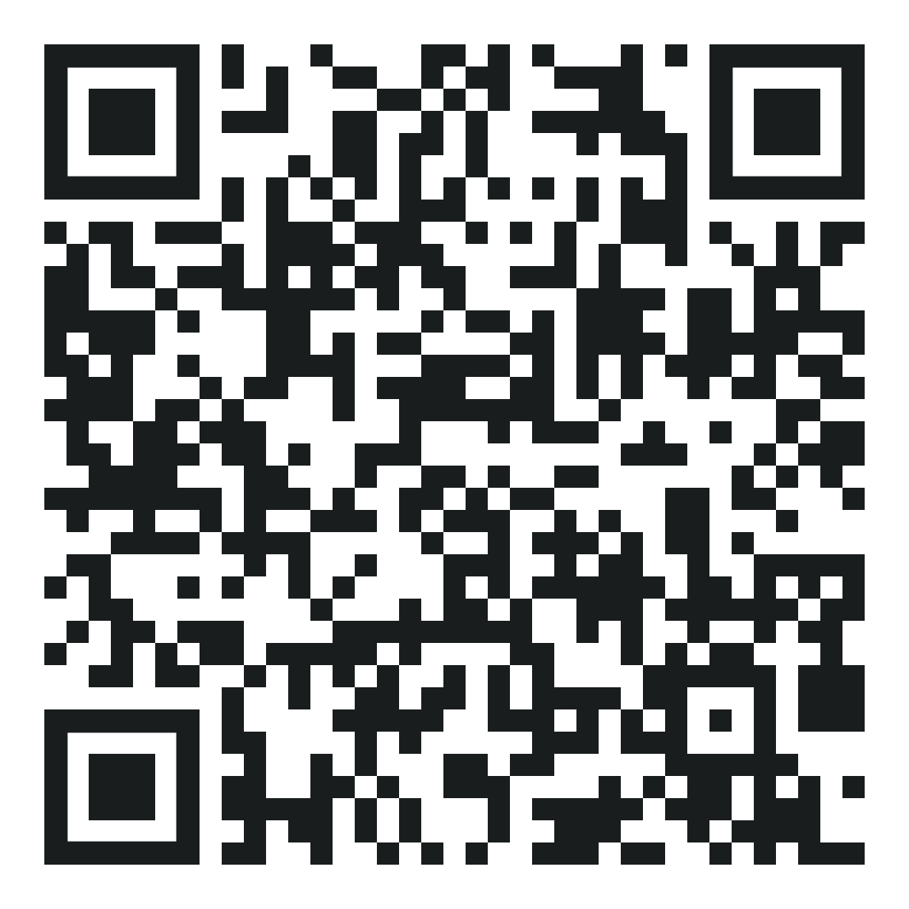
¡Transformemos la salud en Colombia!
Conclusiones de Ingeniería y Espacio de Preguntas (Doc Pág. 19-20)
• Visión AI y PLN reducen la fricción en el registro médico.
• Alarmas nativas de pantalla completa garantizan puntualidad superando restricciones energéticas.
• Modo Cuidador y Animales amplían el impacto hacia el cuidado colaborativo en el hogar.
• Arquitectura híbrida (Firestore + SQLite offline) garantiza soberanía y disponibilidad de datos.
Anexos Oficiales Entregados (Doc Pág. 22):
📄 Manual de Usuario & Manual Técnico
💡 Plan de Sostenibilidad Operativa
🌐 Sitio Web Oficial & Repositorio GitHub
📦 Enlace de Descarga APK Release (releases/latest)
github.com/JDkinior/MediTime

